Slide 1
DESIGN PATTERN—
IN SOFTWARE DEVELOPMENT

Slide 2
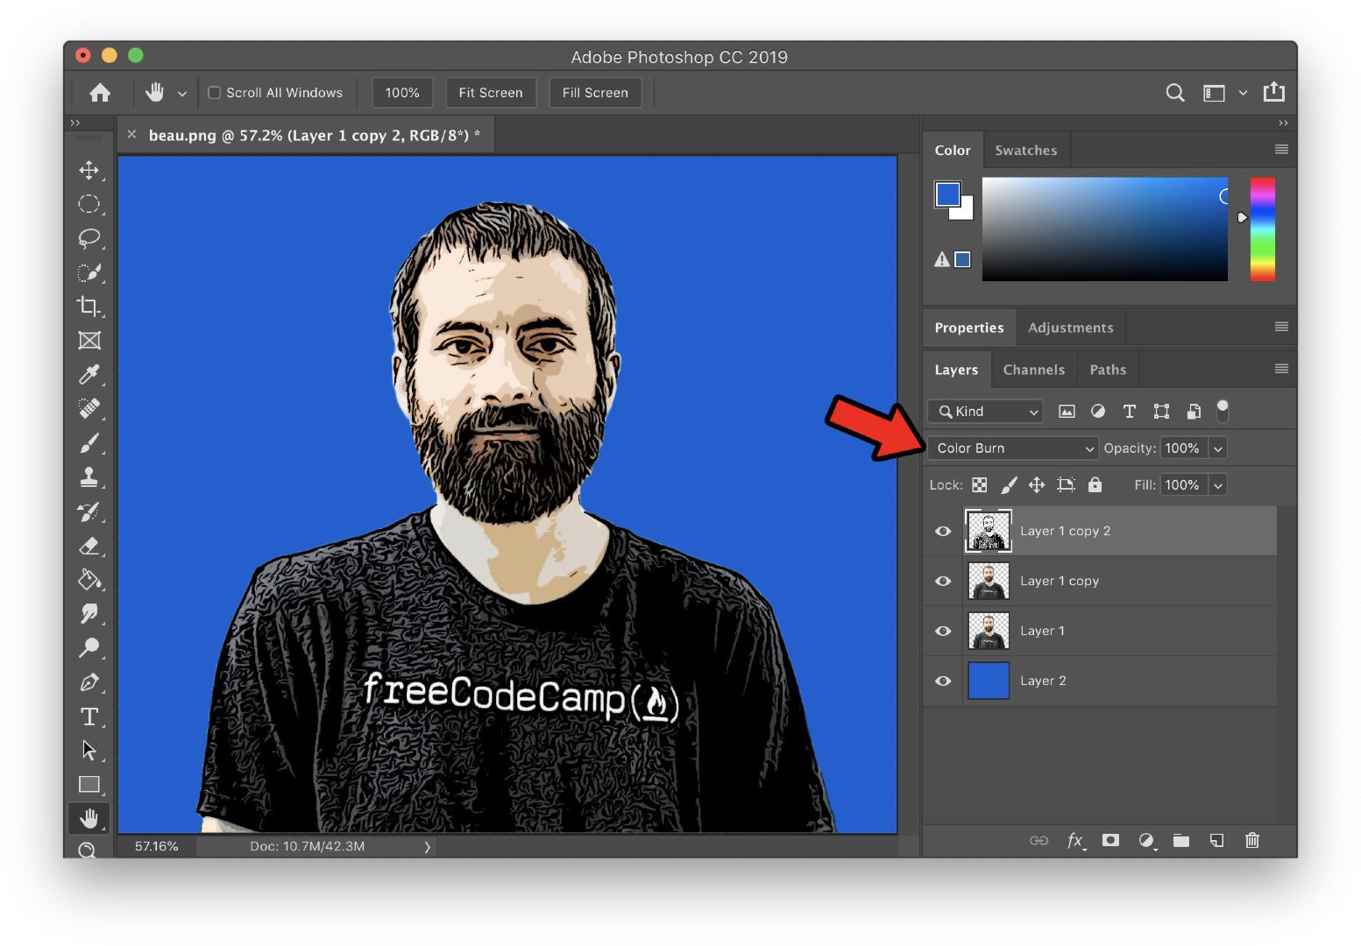
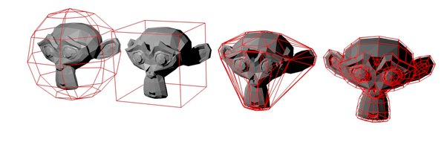

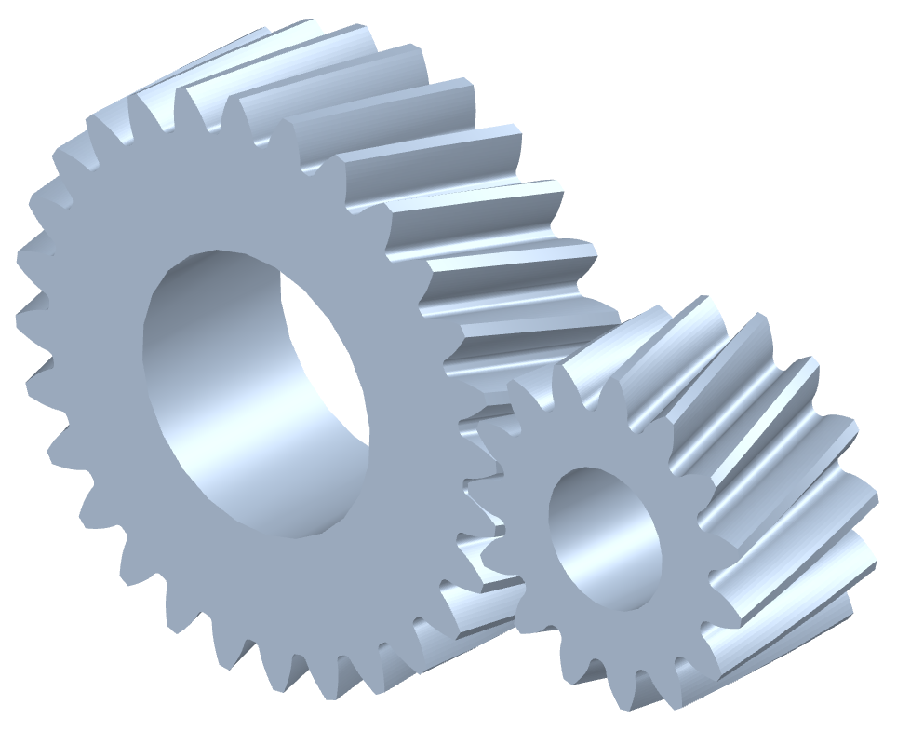
ĐỐI TƯỢNG
Notes:
Đối tượng bao gồm những gì mà chúng ta có thể tương tác được —-> VÍ DỤ
Những lớp/nhóm đối tượng trong cùng một hệ thống luôn được thiết kế để có thể liên kết với nhau và hoặc thậm chí là phụ thuộc vào nhau
Vậy, bạn có bao giờ tự hỏi làm thế nào để giảm sự phụ thuộc giữa các lớp và tăng tính linh hoạt cho việc tạo đối tượng?

Slide 3
Factory Method
và
Abstract Factory

Slide 4
01
FACTORY METHOD
“Factory Method như một cái máy ATM cho đối tượng, ta chỉ cần đưa ra yêu cầu và nó sẽ nhả ra đối tượng tương ứng.”

Slide 5
FACTORY METHOD
Factory Method là một design pattern giúp phân tách việc tạo đối tượng khỏi phần code sử dụng đối tượng.
Ta định nghĩa một interface hoặc lớp trừu tượng để tạo đối tượng và dùng các lớp con kế thừa từ nó để cài đặt chức năng tạo đối tượng.

Slide 6
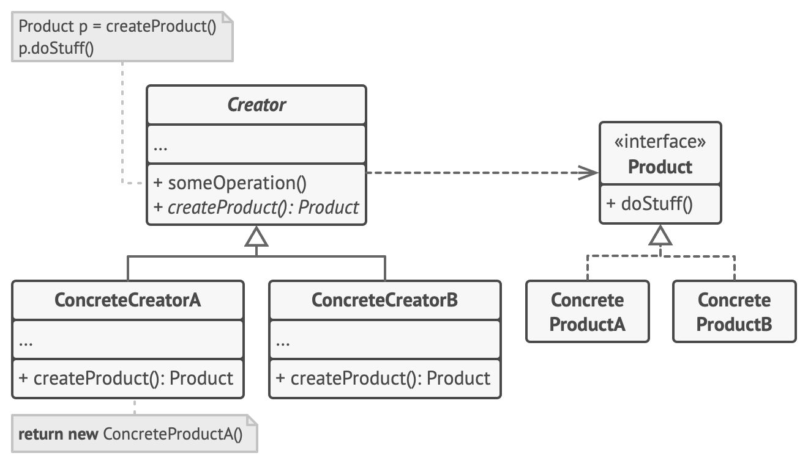
FACTORY METHOD

Slide 7

VÍ DỤ

Slide 8
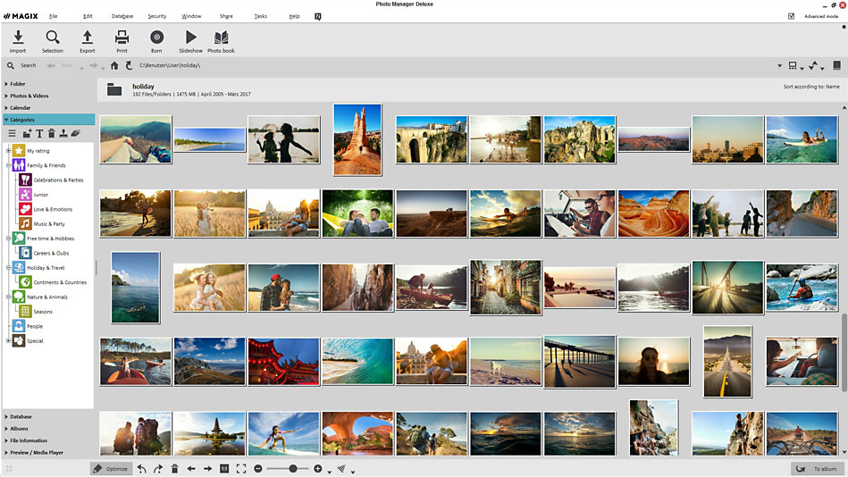

Slide 9
Phần mềm quản lý ảnh cần xây dựng chức năng lọc ảnh theo định dạng gồm JPG và PNG.

Slide 10
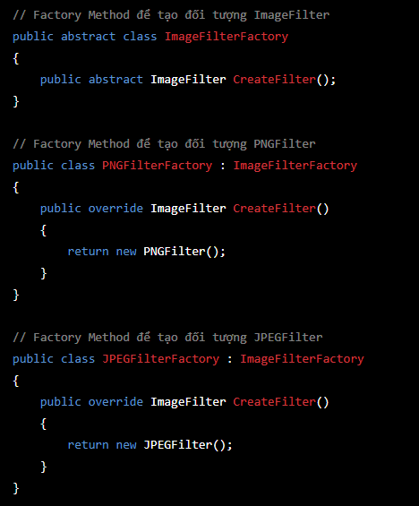
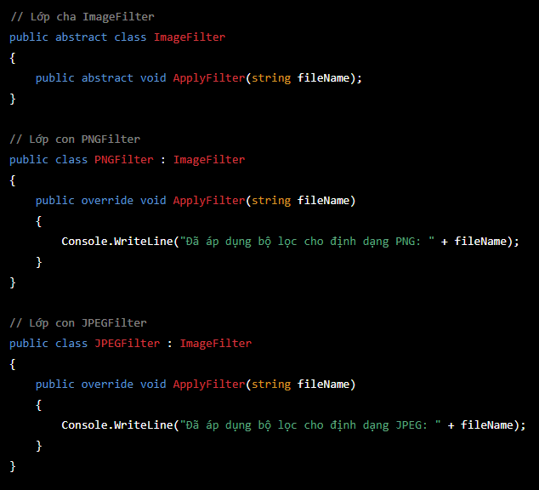
Notes:
Giả sử bạn đang xây dựng một ứng dụng quản lý hình ảnh và bạn muốn tạo ra một bộ lọc ảnh. Tuy nhiên, bộ lọc ảnh của bạn phải hỗ trợ cho nhiều loại ảnh khác nhau như JPG, PNG, GIF, v.v.
Bạn có một interface Filter để tạo ra các bộ lọc ảnh, và bạn cần tạo ra một Abstract Factory để tạo ra các đối tượng Filter.
Đầu tiên, bạn tạo ra một abstract class Image để đại diện cho tất cả các loại ảnh. Sau đó, bạn tạo ra các class con như JPGImage, PNGImage và GIFImage để mô tả các loại ảnh khác nhau.
Tiếp theo, bạn tạo ra một abstract class FilterFactory để đại diện cho tất cả các loại Factory, và các class con như JPGFilterFactory, PNGFilterFactory và GIFFilterFactory để tạo ra các đối tượng Filter cho các loại ảnh tương ứng.
Với cách thức này, bạn có thể tách rời việc tạo đối tượng Filter khỏi việc sử dụng nó. Khi bạn muốn tạo một bộ lọc ảnh cho một loại ảnh cụ thể, bạn chỉ cần sử dụng một đối tượng FilterFactory tương ứng để tạo ra một đối tượng Filter thích hợp cho loại ảnh đó.

Slide 11
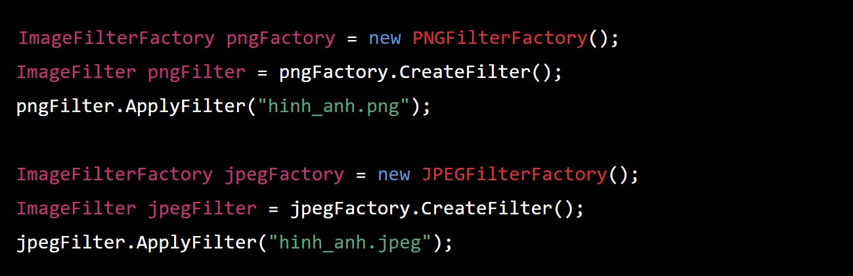
Notes:
Giả sử bạn đang xây dựng một ứng dụng quản lý hình ảnh và bạn muốn tạo ra một bộ lọc ảnh. Tuy nhiên, bộ lọc ảnh của bạn phải hỗ trợ cho nhiều loại ảnh khác nhau như JPG, PNG, GIF, v.v.
Bạn có một interface Filter để tạo ra các bộ lọc ảnh, và bạn cần tạo ra một Abstract Factory để tạo ra các đối tượng Filter.
Đầu tiên, bạn tạo ra một abstract class Image để đại diện cho tất cả các loại ảnh. Sau đó, bạn tạo ra các class con như JPGImage, PNGImage và GIFImage để mô tả các loại ảnh khác nhau.
Tiếp theo, bạn tạo ra một abstract class FilterFactory để đại diện cho tất cả các loại Factory, và các class con như JPGFilterFactory, PNGFilterFactory và GIFFilterFactory để tạo ra các đối tượng Filter cho các loại ảnh tương ứng.
Với cách thức này, bạn có thể tách rời việc tạo đối tượng Filter khỏi việc sử dụng nó. Khi bạn muốn tạo một bộ lọc ảnh cho một loại ảnh cụ thể, bạn chỉ cần sử dụng một đối tượng FilterFactory tương ứng để tạo ra một đối tượng Filter thích hợp cho loại ảnh đó.

Slide 13
02
ABSTRACT FACTORY
"Abstract Factory như một nhà thiết kế thời trang, nó giúp tạo ra một bộ sưu tập
các đối tượng có thể kết hợp ăn khớp với nhau."

Slide 14
ABSTRACT FACTORY
Abstract Factory là một design pattern giúp tạo ra các đối tượng có liên quan đến nhau mà không chỉ ra đó là những lớp cụ thể nào tại thời điểm thiết kế.
Ta định nghĩa một interface hoặc lớp trừu tượng để tạo ra các đối tượng thuộc cùng một nhóm có thể kết hợp với nhau và dùng các lớp con kế thừa để cài đặt chức năng tạo đối tượng.

Slide 15
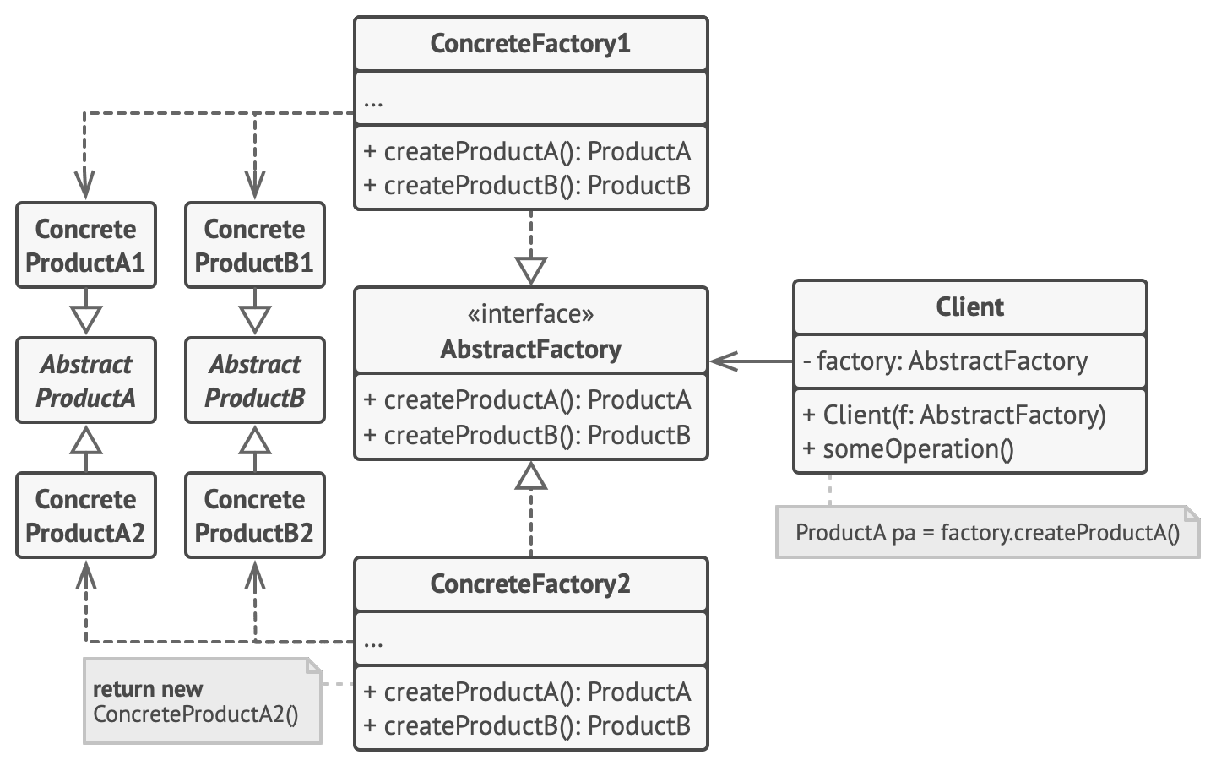
ABSTRACT FACTORY

Slide 16
Phần mềm quản lý ảnh có các đối tượng liên quan đến nhau như Kích thước ảnh, Định dạng ảnh và Thời gian chụp

Slide 17
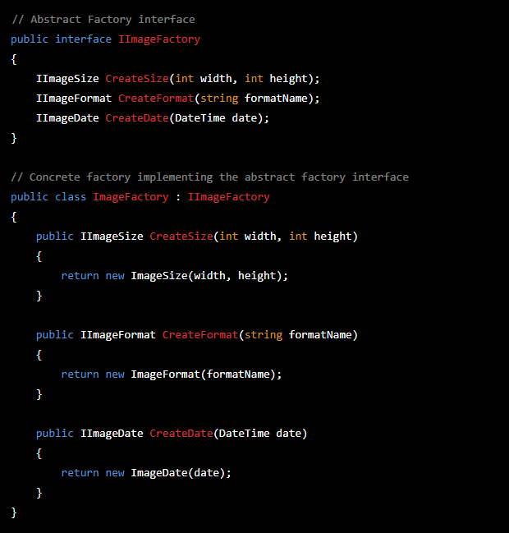
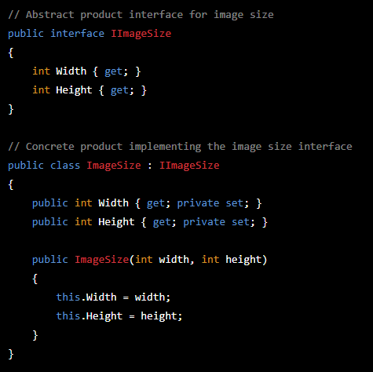
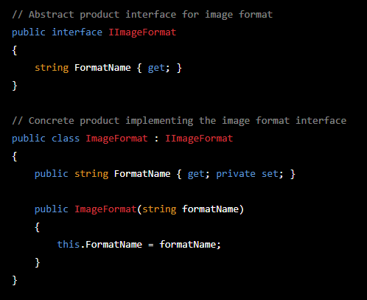
Notes:
Ở đây, chúng ta có một abstract factory interface IImageFactory và một concrete factory ImageFactory để tạo các đối tượng liên quan đến ảnh, bao gồm IImageSize, IImageFormat và IImageDate. Các concrete product là ImageSize, ImageFormat và ImageDate. Các concrete factory sẽ cung cấp các implementation cho các abstract product.

Slide 18
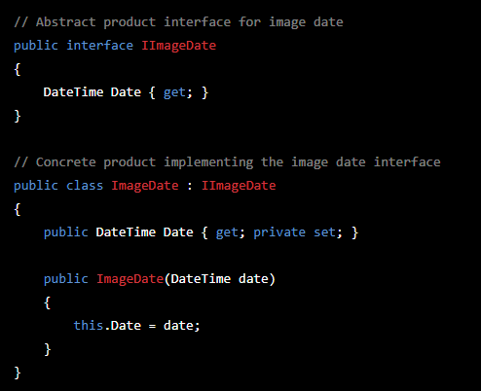
Notes:
Ở đây, chúng ta có một abstract factory interface IImageFactory và một concrete factory ImageFactory để tạo các đối tượng liên quan đến ảnh, bao gồm IImageSize, IImageFormat và IImageDate. Các concrete product là ImageSize, ImageFormat và ImageDate. Các concrete factory sẽ cung cấp các implementation cho các abstract product.

Slide 19
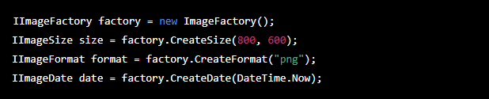
Notes:
Ở đây, chúng ta có một abstract factory interface IImageFactory và một concrete factory ImageFactory để tạo các đối tượng liên quan đến ảnh, bao gồm IImageSize, IImageFormat và IImageDate. Các concrete product là ImageSize, ImageFormat và ImageDate. Các concrete factory sẽ cung cấp các implementation cho các abstract product.

Slide 20
Notes:
Ở đây, chúng ta sử dụng ImageFactory để tạo ra các đối tượng IImageSize, IImageFormat và IImageDate tương ứng với kích thước, định dạng và ngày chụp của ảnh.

Slide 21
FACTORY METHOD vs ABSTRACT FACTORY
FACTORY METHOD | ABSTRACT FACTORY
Tạo ra một đối tượng cụ thể của một lớp con | Tạo ra một nhóm các đối tượng có liên quan với nhau
Được kế thừa từ lớp cha và được triển khai bởi các lớp con | Được kế thừa từ một lớp trừu tượng hoặc interface và được triển khai bởi các lớp con
Chỉ tạo ra một đối tượng khi gọi phương thức tạo đối tượng | Có thể tạo ra nhiều đối tượng khi gọi phương thức tạo đối tượng
Có thể dùng để tạo các đối tượng động | Có thể dùng để tạo ra các đối tượng tĩnh

Slide 22
FACTORY METHOD vs ABSTRACT FACTORY
Factory Method tạo ra một đối tượng duy nhất trong khi Abstract Factory tạo ra một nhóm đối tượng có liên quan với nhau.
Trong Factory Method, client chịu trách nhiệm chọn lớp con để tạo đối tượng, còn trong Abstract Factory, client chỉ cần sử dụng interface để tạo nhóm đối tượng có liên quan với nhau.
Factory Method tách rời việc tạo một đối tượng, còn Abstract Factory tách rời việc tạo nhóm đối tượng có liên quan.

Slide 23
FACTORY METHOD vs ABSTRACT FACTORY
FACTORY METHOD | ABSTRACT FACTORY
Đơn giản và dễ triển khai | Phức tạp hơn và khó triển khai hơn
Thường được sử dụng với một lớp | Thường được sử dụng với nhiều lớp
Khả năng mở rộng tốt | Khó mở rộng và sửa đổi hơn
Dễ hiểu và dễ bảo trì | Khó hiểu và dễ gây ra lỗi

Slide 24
Lợi ích của Factory Method và Abstract Factory
Giảm sự phụ thuộc giữa các lớp.
Giúp việc tạo đối tượng trở nên linh hoạt và dễ dàng hơn.
Giúp việc phát triển phần mềm trở nên dễ dàng hơn và có thể mở rộng hơn.

Slide 25
ỨNG DỤNG
Notes:
Xây dựng các loại đối tượng trong phần mềm, chẳng hạn như: đối tượng kết nối cơ sở dữ liệu, đối tượng giao diện người dùng, đối tượng xử lý dữ liệu, đối tượng quản lý lỗi,...
Trong lập trình game, chúng ta có thể sử dụng Factory Method để tạo ra các đối tượng như nhân vật, vật phẩm, kẻ địch,...
Trong ứng dụng web, chúng ta có thể sử dụng Abstract Factory để tạo ra các đối tượng như đối tượng xử lý yêu cầu, đối tượng lưu trữ dữ liệu, đối tượng mã hóa và giải mã,...
Trong lĩnh vực sản xuất, chúng ta có thể sử dụng Factory Method và Abstract Factory để xây dựng các hệ thống tự động hoá sản xuất như: hệ thống sản xuất ô tô, hệ thống sản xuất điện thoại, hệ thống sản xuất linh kiện điện tử,...
—------------------------------
Đối với ứng dụng desktop, có thể sử dụng Factory Method để tạo ra các đối tượng UI phù hợp với từng trường hợp sử dụng. Ví dụ, nếu một ứng dụng cần hiển thị một button, một label và một textbox, Factory Method có thể tạo ra các đối tượng này để sử dụng trong ứng dụng.
Đối với ứng dụng web, có thể sử dụng Abstract Factory để tạo ra các đối tượng phù hợp với từng loại thiết bị đang sử dụng. Ví dụ, nếu một trang web cần hiển thị đúng kiểu cho các thiết bị di động, máy tính bảng và máy tính để bàn, Abstract Factory có thể tạo ra các đối tượng phù hợp để sử dụng trên mỗi loại thiết bị.
Đối với ứng dụng game, Factory Method và Abstract Factory có thể được sử dụng để tạo ra các đối tượng phù hợp với từng level của game. Ví dụ, Factory Method có thể tạo ra các đối tượng quái vật phù hợp với từng level, trong khi Abstract Factory có thể tạo ra các đối tượng vũ khí phù hợp để sử dụng trong game.

Slide 26
MỘT SỐ MẪU THIẾT KẾ LIÊN QUAN
Singleton
Builder
Prototype
Decorator
Template Method
Strategy
Notes:
Singleton Pattern: được sử dụng trong Factory Method và Abstract Factory để đảm bảo chỉ có một instance của lớp được tạo ra và sử dụng.
Builder Pattern: được sử dụng trong Abstract Factory để tạo ra các đối tượng phức tạp từ các đối tượng đơn giản hơn.
Prototype Pattern: được sử dụng trong Factory Method và Abstract Factory để tạo ra các đối tượng bằng cách sao chép từ một đối tượng hiện có, thay vì tạo mới một đối tượng.
Decorator Pattern: được sử dụng trong Abstract Factory để tăng cường tính linh hoạt và mở rộng của các đối tượng được tạo ra.
Template Method Pattern: được sử dụng trong Factory Method để xác định cấu trúc tổng quát của một thuật toán và để cho phép các lớp con định nghĩa các bước cụ thể của thuật toán.
Strategy Pattern: được sử dụng trong Abstract Factory để cung cấp các thuật toán khác nhau cho các đối tượng được tạo ra.

Slide 27
“Factory Method”
Notes:
Ý nghĩa của cái tên:
Cụ thể, thuật ngữ "factory method" được sử dụng vì mẫu thiết kế này xác định một giao diện cho việc tạo đối tượng, nhưng cho phép các lớp con quyết định lớp nào sẽ được khởi tạo. Nó cung cấp một phương thức để tạo đối tượng mà không cần chỉ định lớp cụ thể của đối tượng sẽ được tạo ra. Điều này tương tự như một nhà máy sản xuất các sản phẩm khác nhau mà không cho khách hàng biết chính xác cách thức sản xuất sản phẩm đó.

Slide 28
“Abstract Factory”
Notes:
Ý nghĩa của cái tên:
Tên "Abstract Factory" được sử dụng vì nó là một loại Design Pattern trong lập trình hướng đối tượng, trong đó một factory tạo ra một tập hợp các đối tượng liên quan đến nhau. Tuy nhiên, nó khác với Factory Method bởi vì Abstract Factory tạo ra các nhóm đối tượng liên quan đến nhau, trong khi Factory Method chỉ tạo ra một đối tượng duy nhất. "Abstract" trong tên "Abstract Factory" được sử dụng để chỉ rằng những đối tượng được tạo ra là "trừu tượng" và không cụ thể, giúp cho design pattern này có thể linh hoạt và có khả năng mở rộng cao.

Slide 29
TÓM LẠI
Factory Method và Abstract Factory là hai design pattern quan trọng trong kỹ thuật phần mềm.
Chúng giúp chúng ta giảm sự phụ thuộc giữa các lớp và tăng tính linh hoạt cho việc tạo đối tượng.
Các ví dụ ứng dụng thực tế của chúng cũng cho thấy tính ứng dụng và quan trọng của chúng trong phát triển phần mềm.

Slide 30
HỎI ĐÁP CÙNG KHÁN GIẢ
Notes:
Factory Method và Abstract Factory là hai design pattern quan trọng trong kỹ thuật phần mềm.
Chúng giúp chúng ta giảm sự phụ thuộc giữa các lớp và tăng tính linh hoạt cho việc tạo đối tượng.
Các ví dụ ứng dụng thực tế của chúng cũng cho thấy tính ứng dụng và quan trọng của chúng trong phát triển phần mềm.

Slide 31
—DAN WAHLIN
“Design patterns are like recipes. They give you a starting point, but they don't bake the cake for you.”
Notes:
"Các mẫu thiết kế giống như công thức nấu ăn. Chúng cho bạn điểm khởi đầu nhưng không nướng bánh cho bạn."

Slide 32
HẾT

